Slide 1
CS2344

Slide 2
业务功能描述
本程序基于华为云数据库和Qt框架实现了一个简单的医院管理系统
本实验涉及实体类型有部门、患者、医生、药品、出入库单、处方、挂号单等。能够初步满足医生、患者、管理员等用户进行相应信息管理操作的需求。
不同的用户对于界面的访问权限有所不同。

Slide 3
业务功能描述
1.患者管理
2.医生管理
3.药品管理
4.处方管理
5.收费管理
6.用户管理
7.系统退出
用户登录校验
对于每一种业务分别实现了
1. 查询功能
2. 增加功能
3. 修改功能
4. 删除功能

Slide 4
实现的表格列表
cs2344.user
cs2344.fee
cs2344.register_form
cs2344.recipe_detail
cs2344.recipe_master
cs2344.diagnosis
cs2344.title
cs2344.salary
cs2344.doctor
cs2344.dept
cs2344.godown_slave
cs2344.godown_entry
cs2344.medicine
cs2344.patient_tel
cs2344.patient

Slide 5
程序整体架构
本实验使用了QT框架，主要分为三种主界面，分别对应管理员、患者、医生三种用户。三种程序逻辑类似，只是在主界面加载的组件有所不同，例如管理员会加载所有的组件，但是患者只会加载收费管理的组件。
下面以管理员为例：
首先对于患者管理等功能分别对应着数据库中的一张表，其次每一种功能分别对应这三个文件：ui文件、头文件和cpp文件。ui文件由Qtdesign自动编写，头文件和cpp文件由我们编写。其中实现了通过连接远程数据库添加、修改、查询、删除的功能。

Slide 6
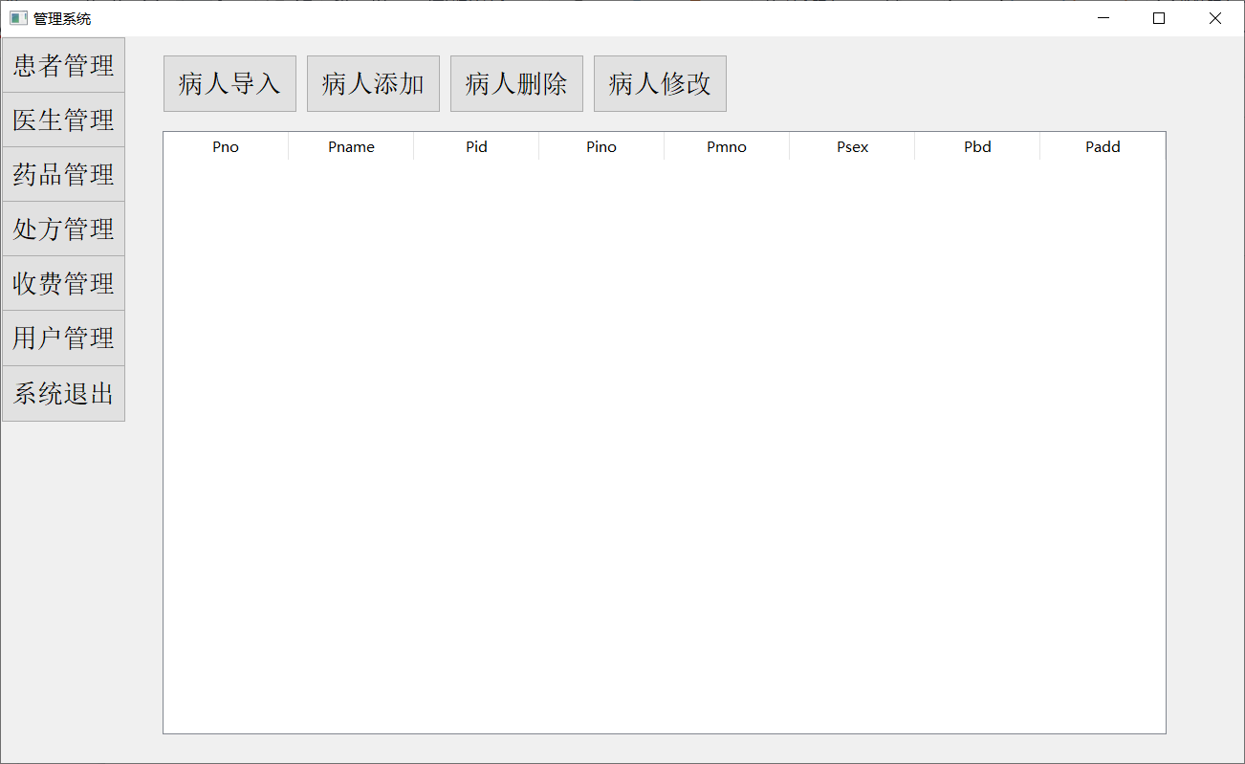

Slide 7
程序整体架构
对于每一种功能界面的切换则通过Qt中的stackedWidget实现
当用户点击左侧的按钮时，程序会将对应的tableView加载到主界面的stackWidget中，这样就实现了程序界面的切换。

Slide 8
程序功能说明
添加、删除、查询、修改功能都是通过sql语句在远程数据库执行，如果操作失败，则会有弹窗提示失败。
这里需要注意的是：由于外键的存在，程序的添加、修改、查询、删除功能不能随意进行，必须根据数据库中的其他表中的数据来进行相应的操作。
点击系统退出，程序就结束了。

Slide 9
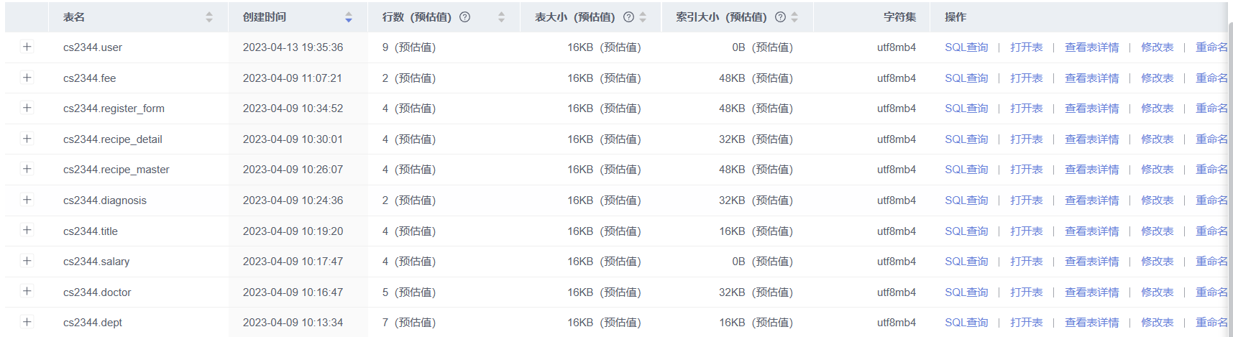
远程数据表

Slide 10
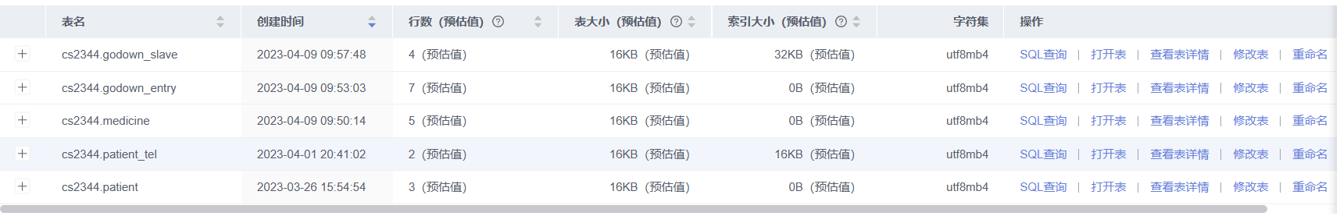

Slide 11
各表之间的关系

Slide 12
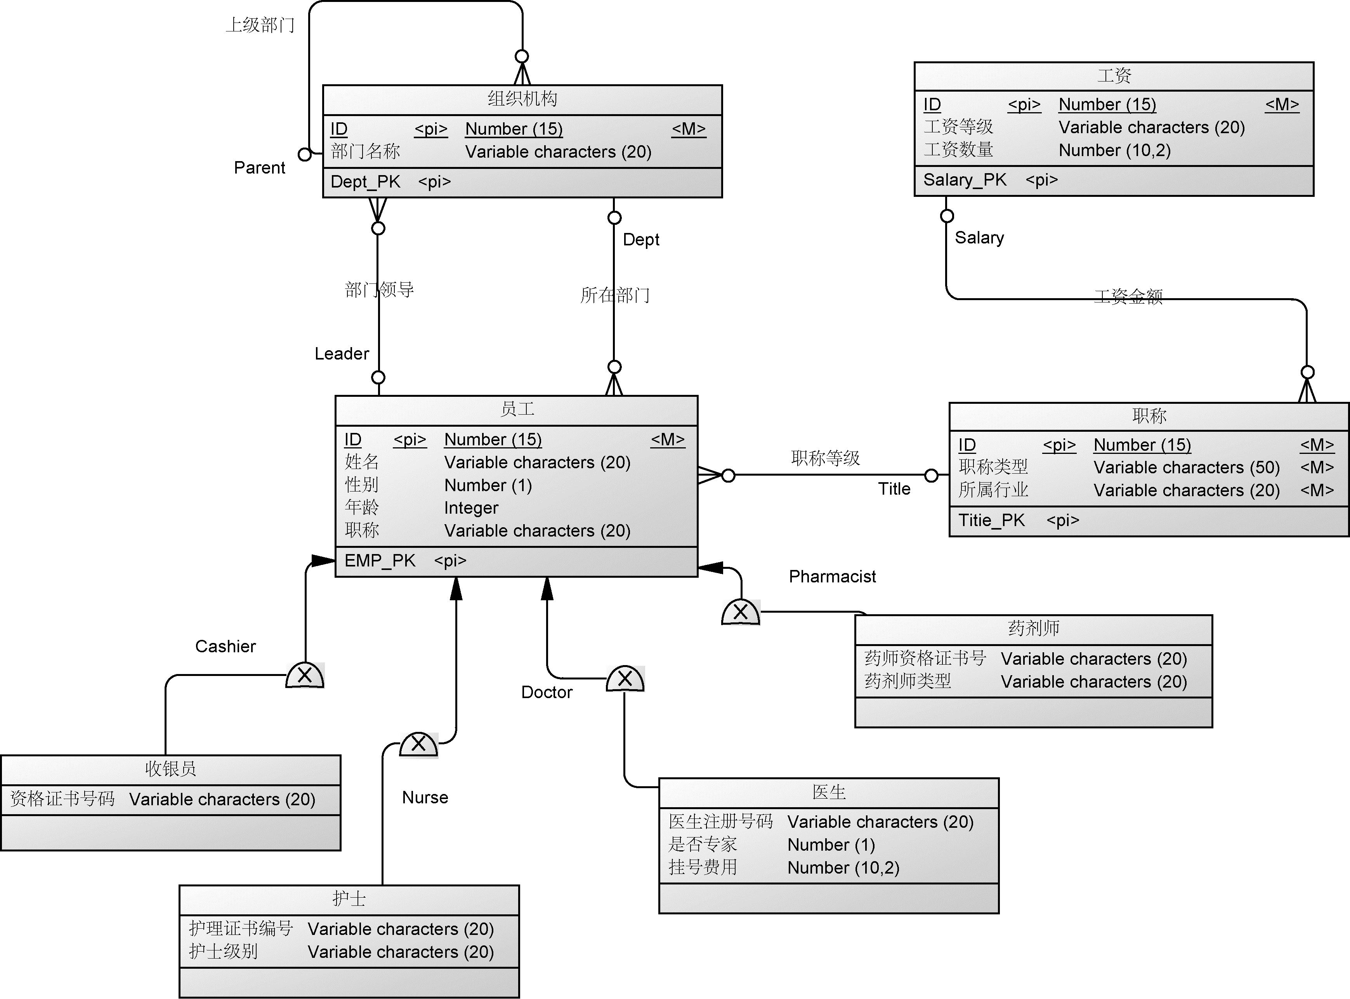
人事管理

Slide 13
人事管理

Slide 14
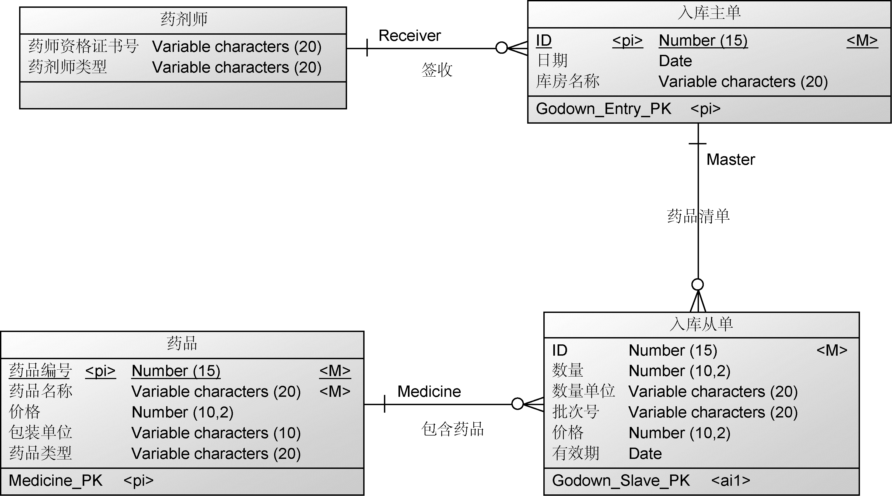
就诊管理-药品

Slide 15
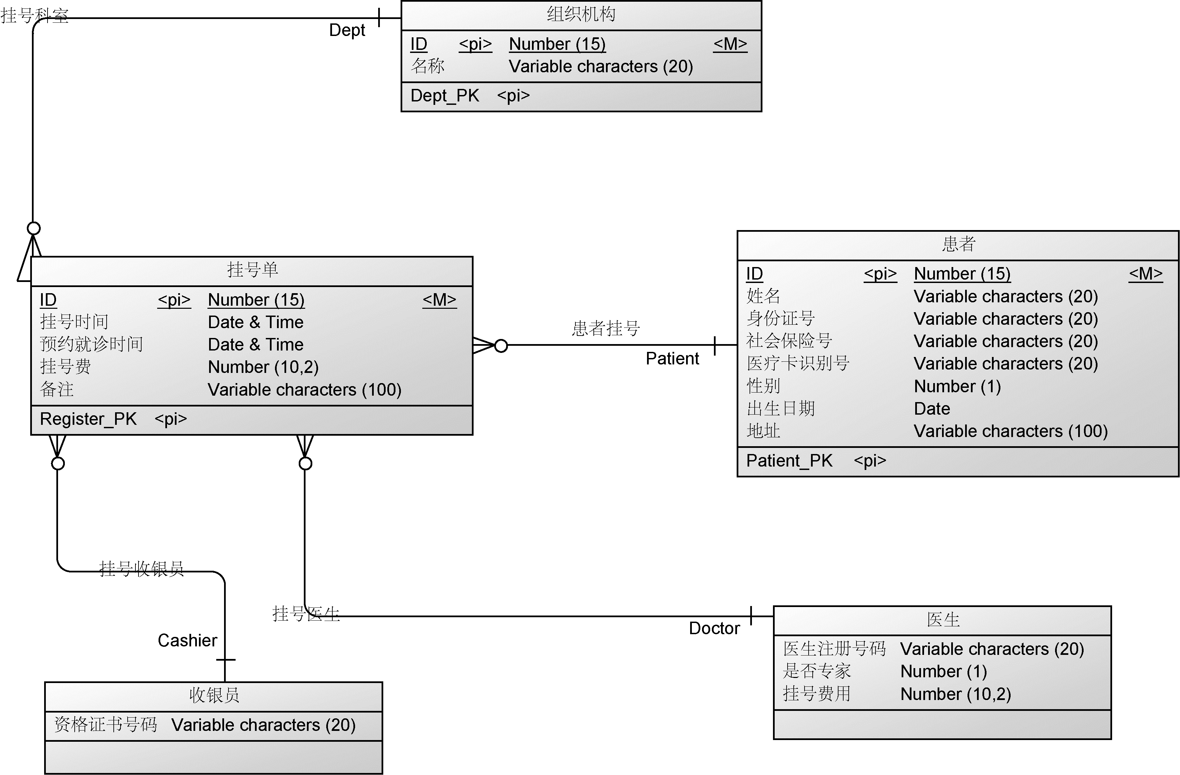
就诊管理-挂号

Slide 16
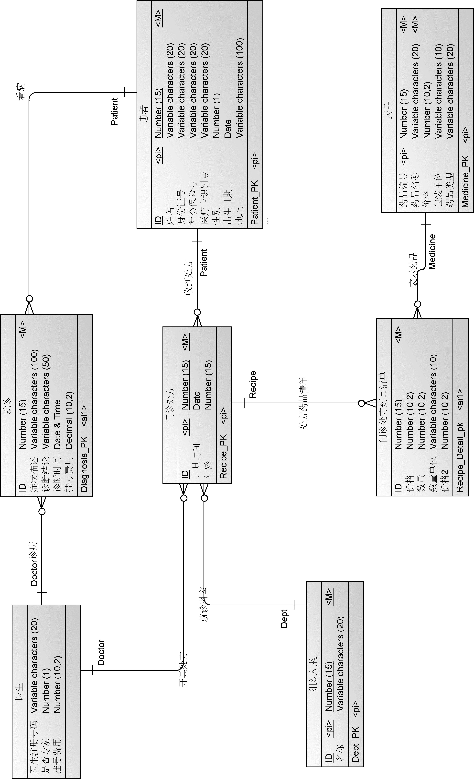
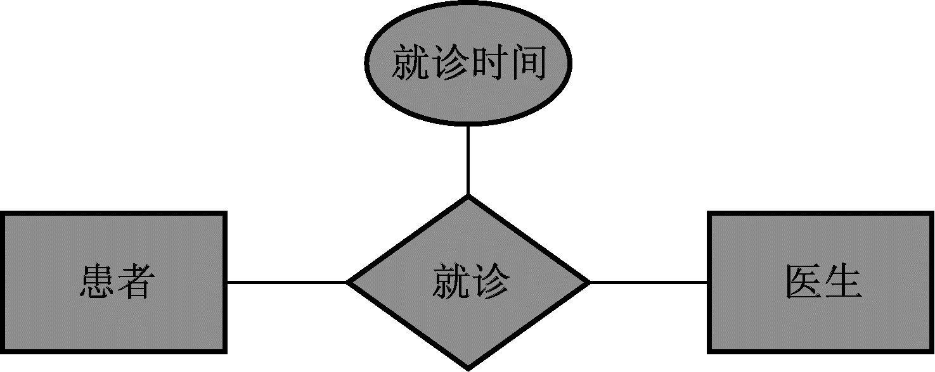
就诊管理-处方

Slide 17
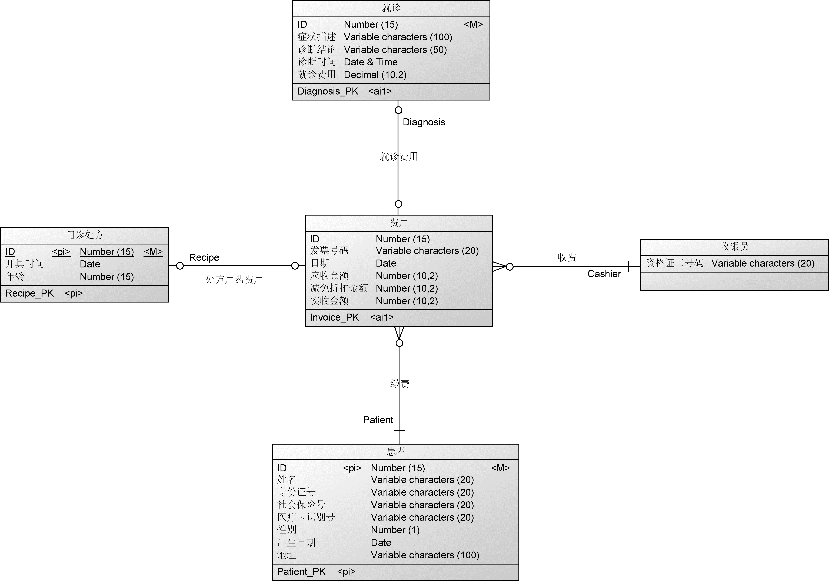
就诊管理-收费

Slide 18
程序功能说明
由于在添加、删除、查询、修改时，我选择了创建新的对话窗口，于是怎么在子窗口和父窗口之间进行通信就成为了一个问题。简单来说就是，我在子窗口填写的内容如何让我的父窗口也能知道。
经过上网查询资料，我决定使用槽函数来进行进行通讯。
父窗口传递给子窗口标题内容，子窗口传递给父窗口用户输入的内容。

Slide 19
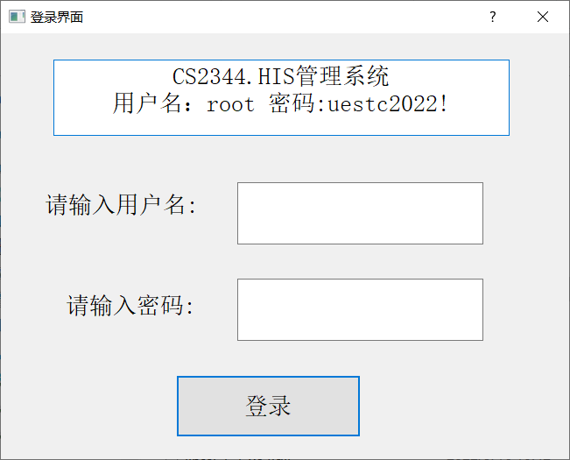

Slide 20
用户登录校验
在数据库中有cs2344.user这样一张表，其中有各种用户的name、password、type数据，type类型说明了用户的类型。
当执行exe文件时，程序会首先连接远程数据库，如果数据库连接失败会有弹窗提示。如果连接成功则会进入登录界面。
此时用户输入name、password，程序会校验数据库中是否存在这一个用户，如果存在会根据对应的type类型来进入不同的界面。

Slide 21
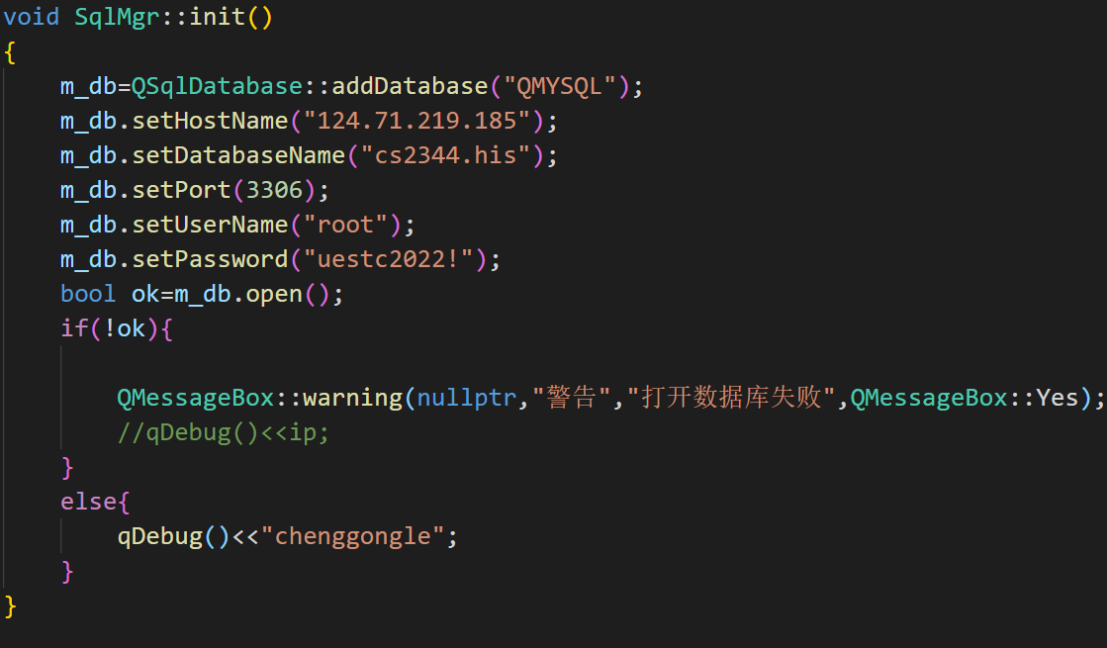
关键代码截图-连接数据库

Slide 22
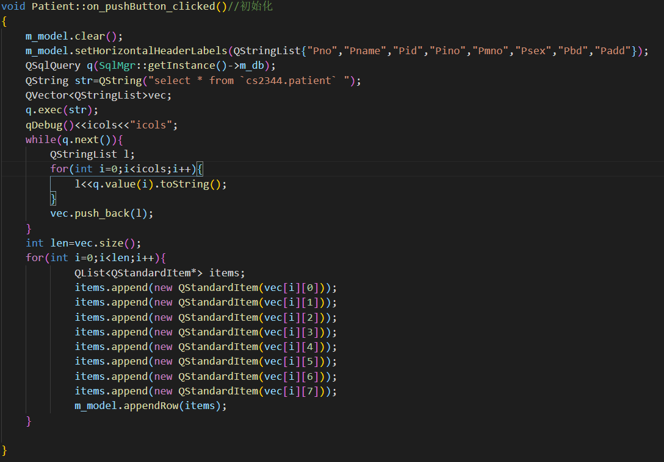
关键代码截图-查询记录

Slide 23
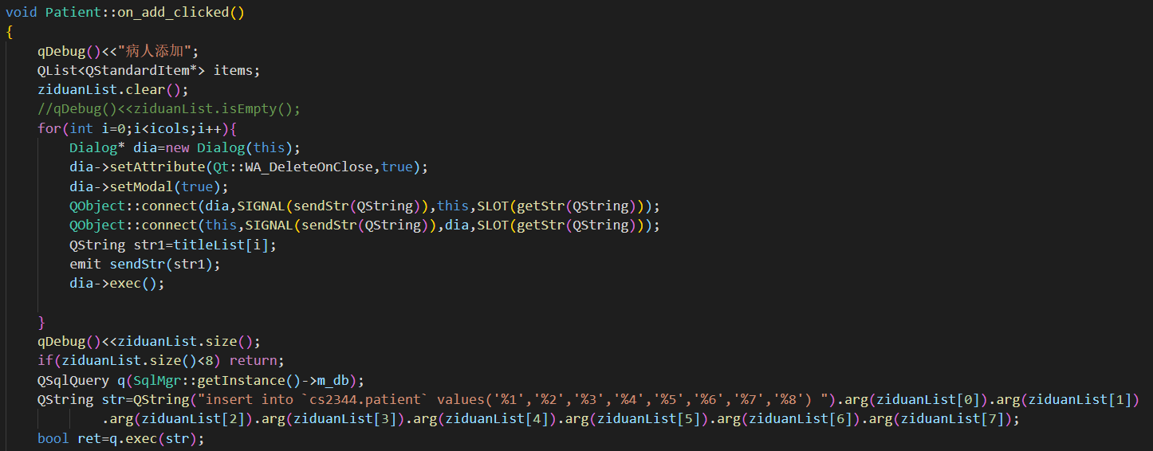
关键代码截图-增加

Slide 24
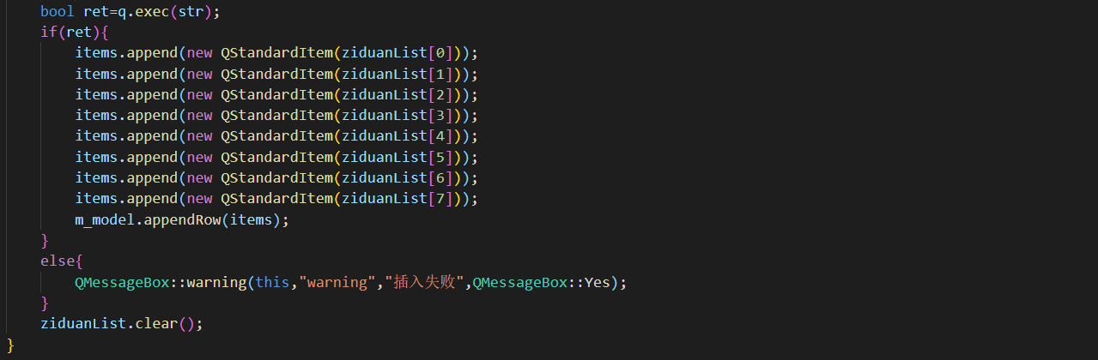
关键代码截图-增加

Slide 25
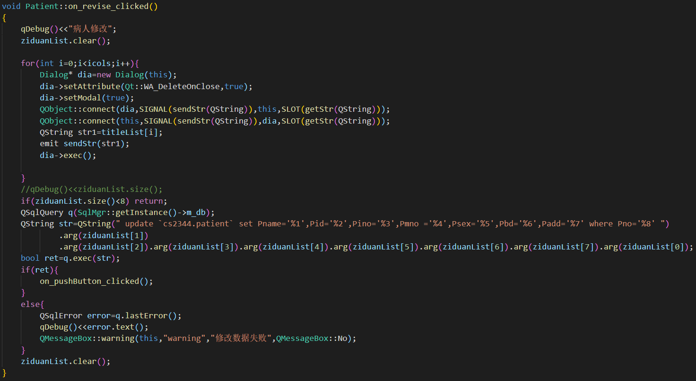
关键代码截图-修改

Slide 26
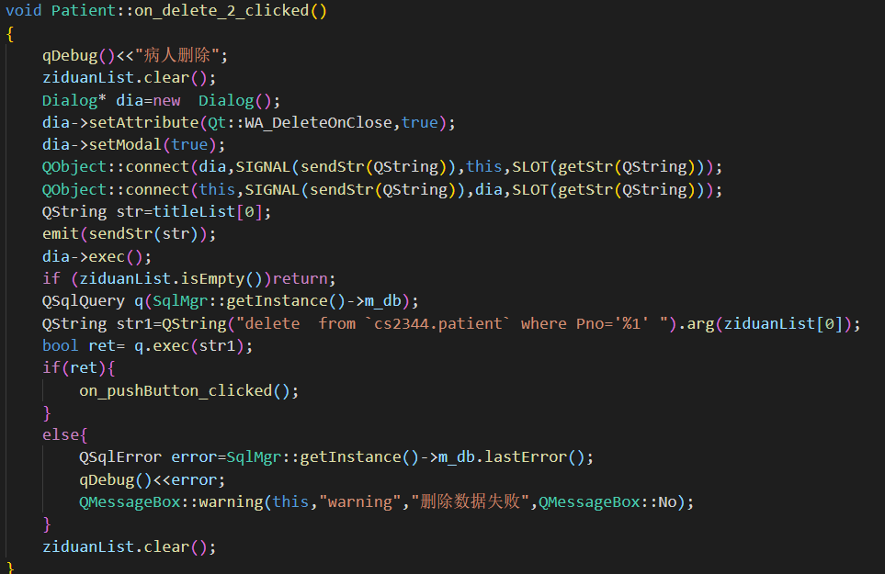
关键代码截图-删除

Slide 27
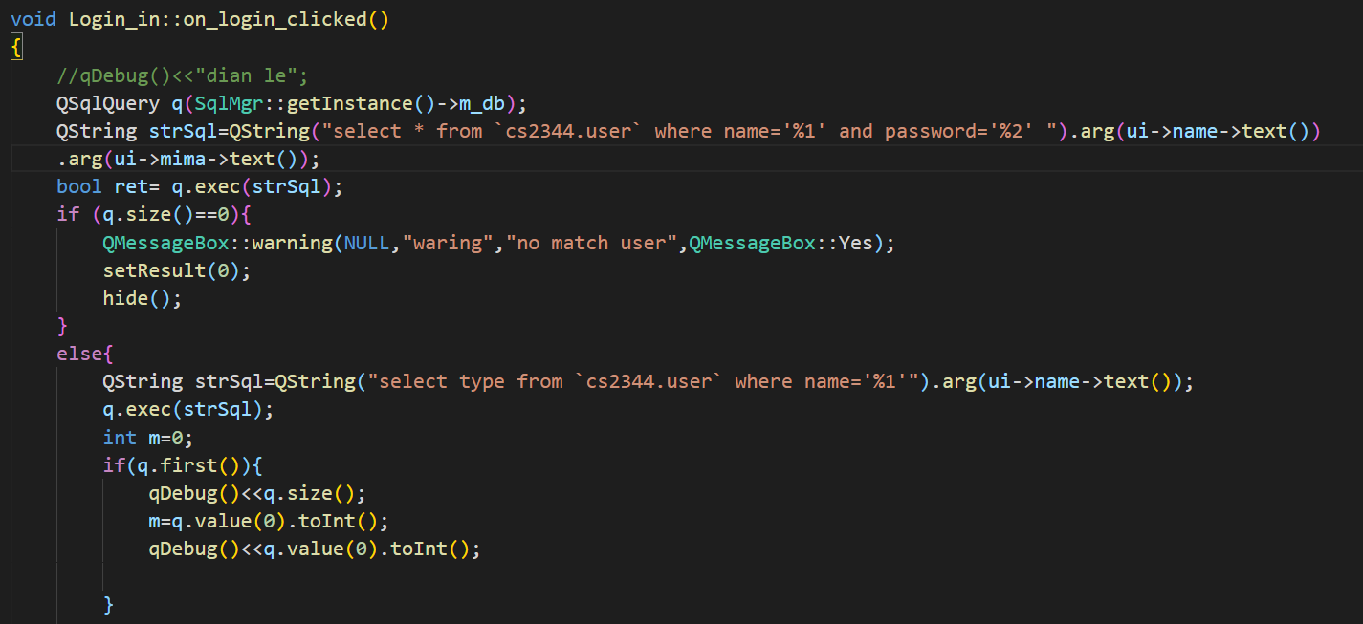
关键代码截图-登录

Slide 28
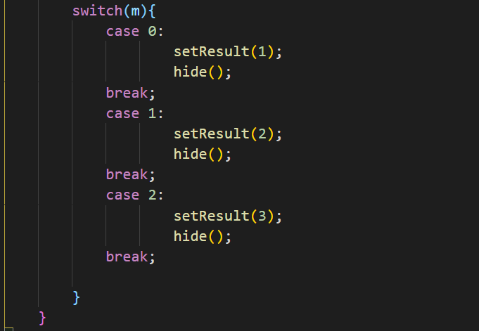
关键代码截图-登录
区分不同的用户类型

Slide 29

管理员

Slide 30
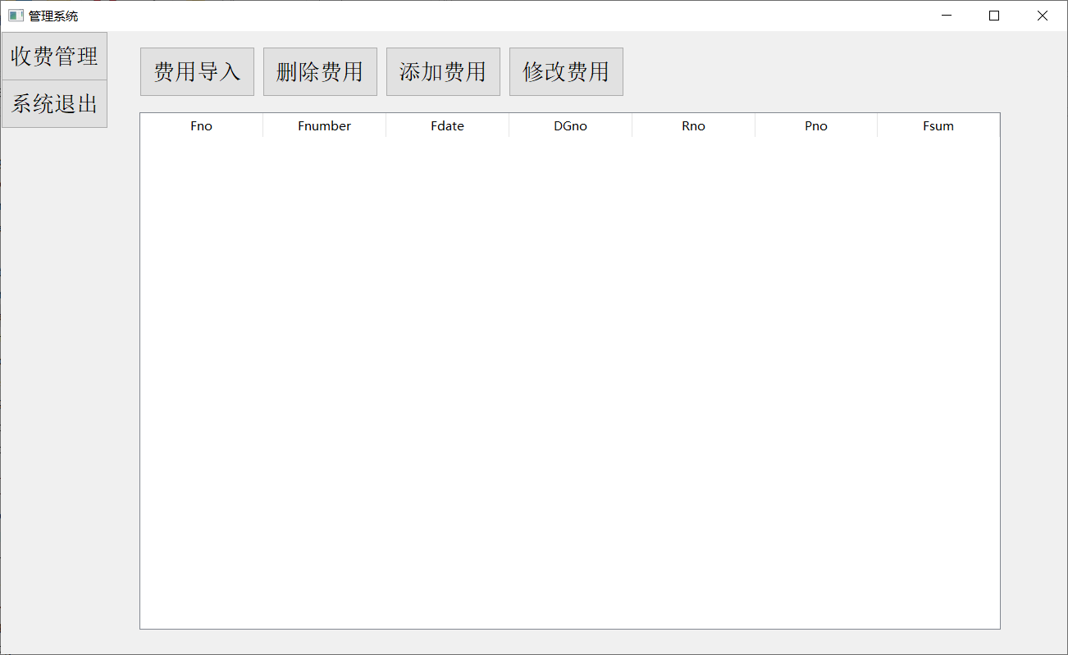
病人

Slide 31
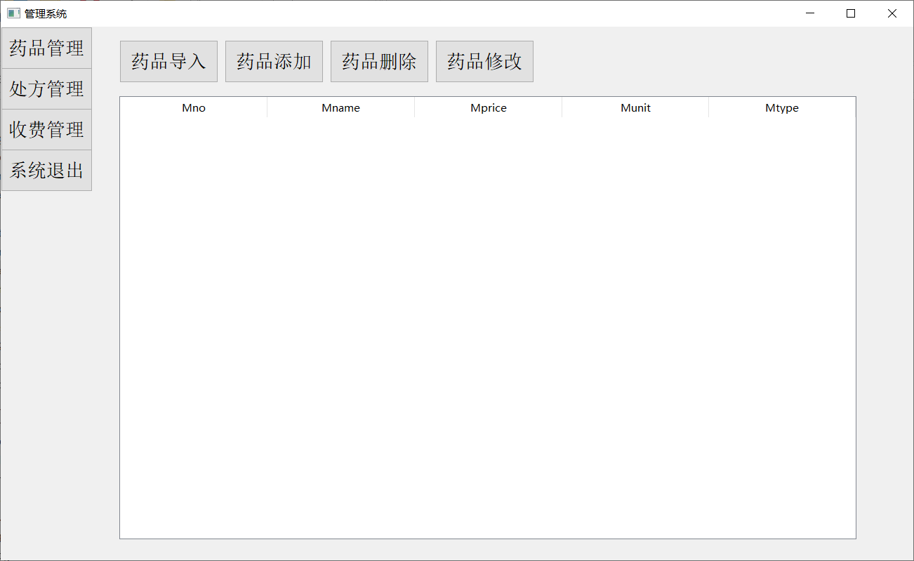
医生

